Slide 1
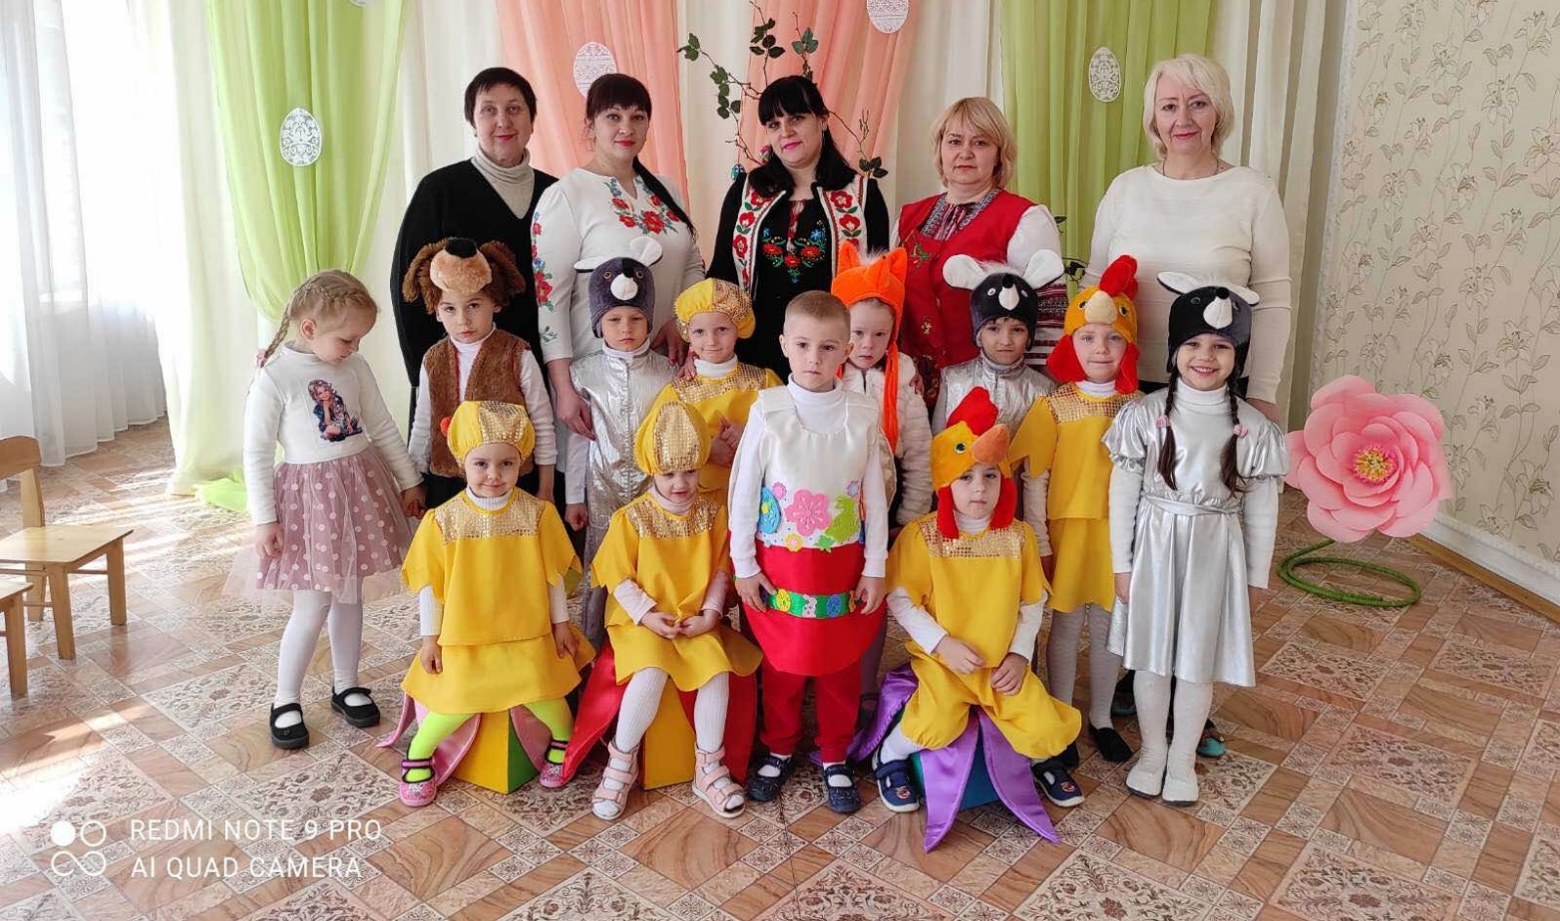
Група ”Веселий вулик”
Комунальний заклад дошкільної освіти (ясла-садок) комбінованого типу №210
2020-2021 навчальний рік

Slide 2
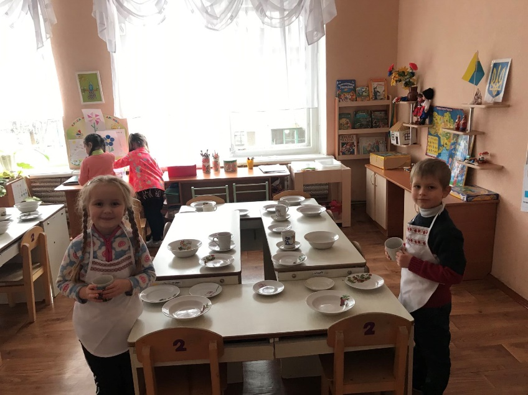
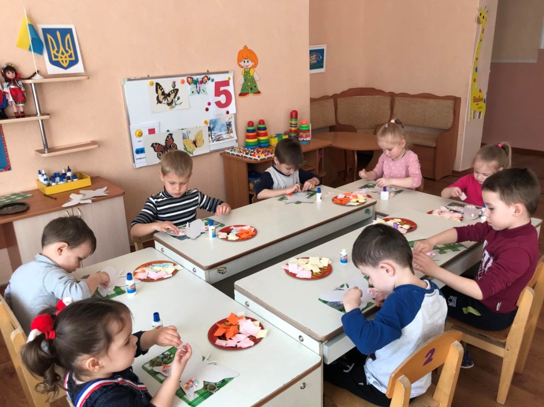
Протягом навчально року в групі “Веселий вулик” в тандемі працювали вихователі та вчитель-логопед. Робота педагогічного колективу була спрямована на всебічний розвиток дошкільнят, відповідно до їх задатків, нахилів, здібностей, індивідуальних, психічних та фізичних особливостей. Формування у дітей моральних норм, набуття життєвого та соціального досвіду.
Продовжували працювати за навчальним посібником “Компас”. Наша літературна студія “Калинові намистинки” – це нетрадиційна форма роботи з морального виховання, що сприяє формуванню особистісних, ціннісних орієнтацій дошкільника засобом художного слова та різних видів діяльності, закладає основи основних компетенцій дошкільника.
Велику увагу ми приділяємо формуванню пізнавальної сфери дітей засобами LEGO-конструювання. Реалізуємо підхід “навчання через гру” використовуючи різні види конструкторів, та будівельних матеріалів.

Slide 3
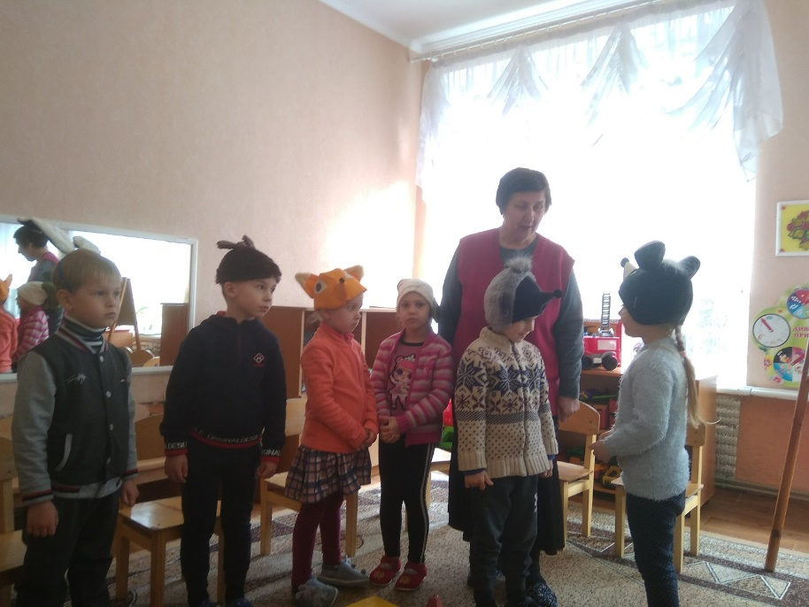
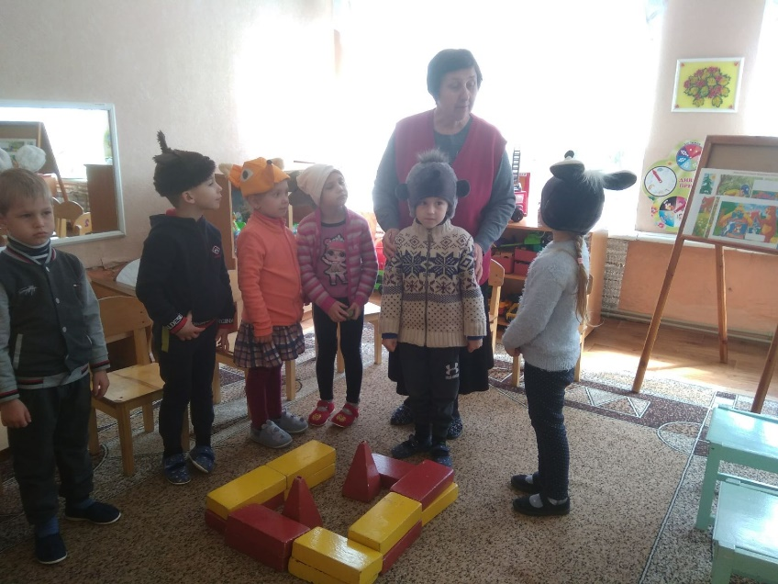
Щодня проводилась корекційна робота в групі. Ольга Іванівна протягом року працювала над проблемою: “Корекція порушень складової структури слова”

Slide 4
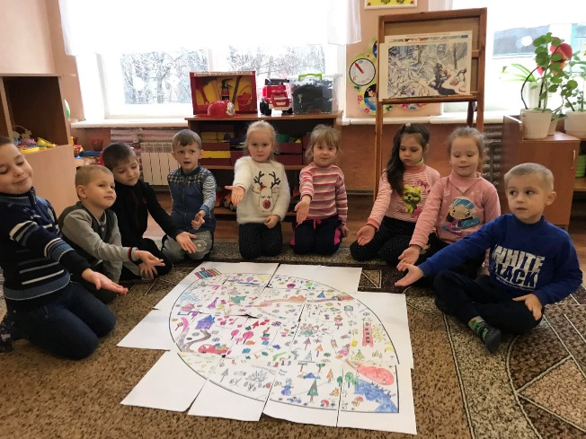
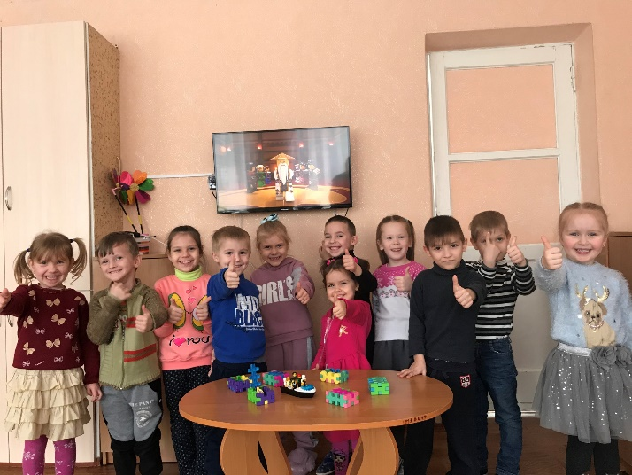
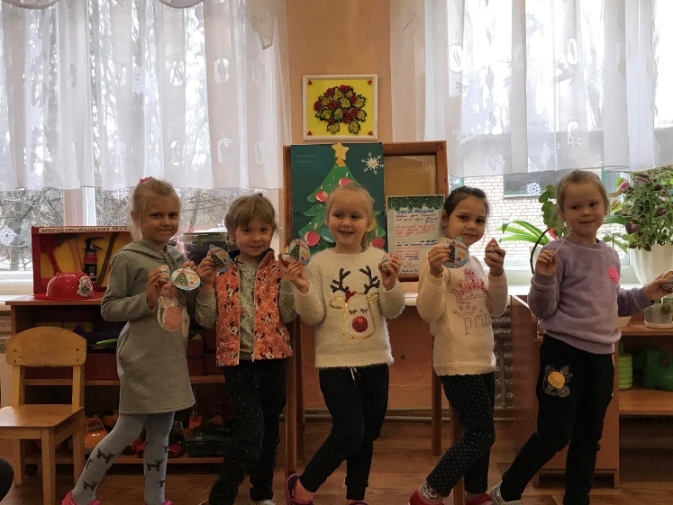
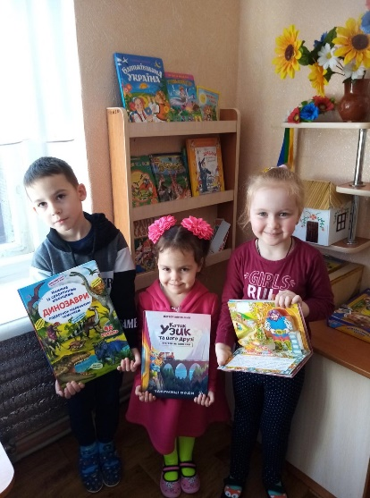
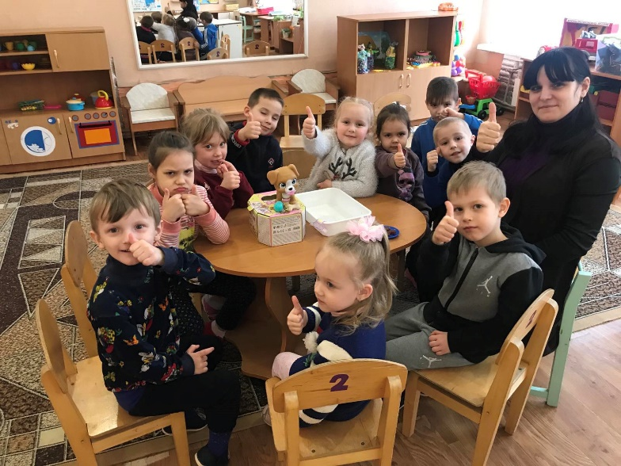
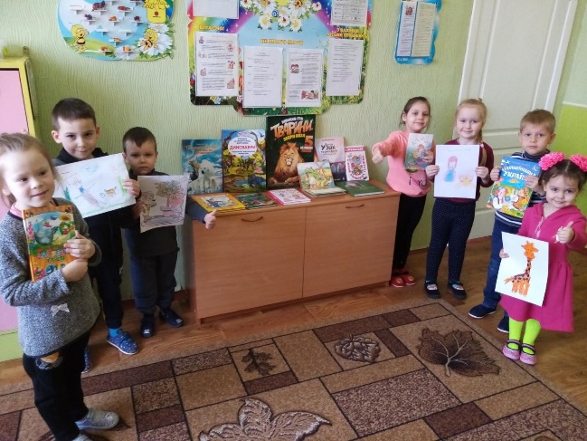
Міні – проєкт “Чарівні цеглинки”
Створення адвент календаря до дня Святого Миколая
До Міжнародного дня дитячої книги організували виставку “Моя улюблена книжка”
Провели міні-заняття “Наш чотирилапий друг” – до Всесвітнього дня захисту тварин

Slide 5
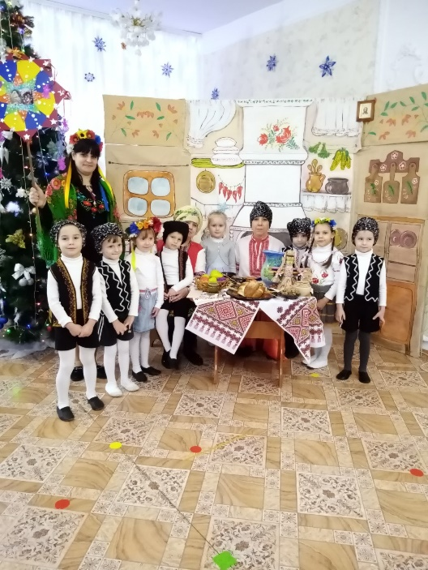
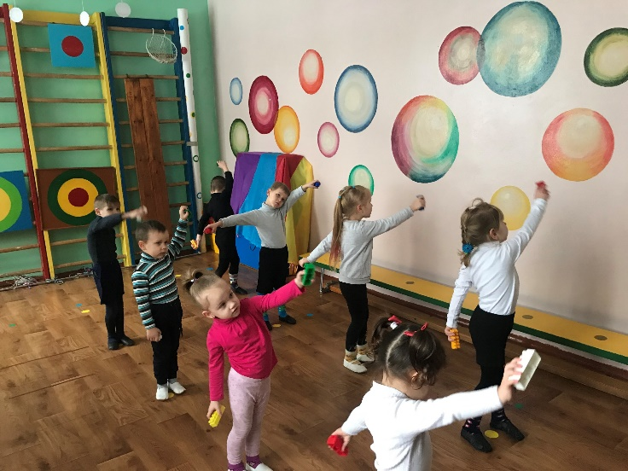
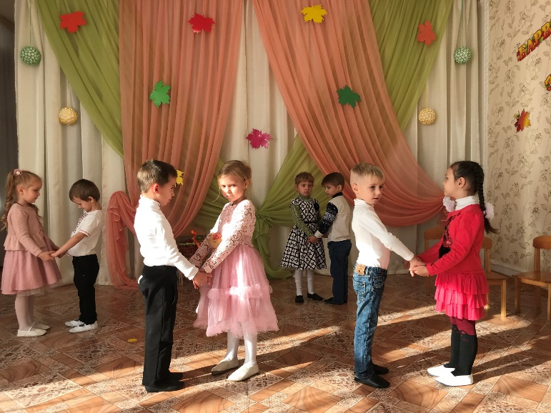
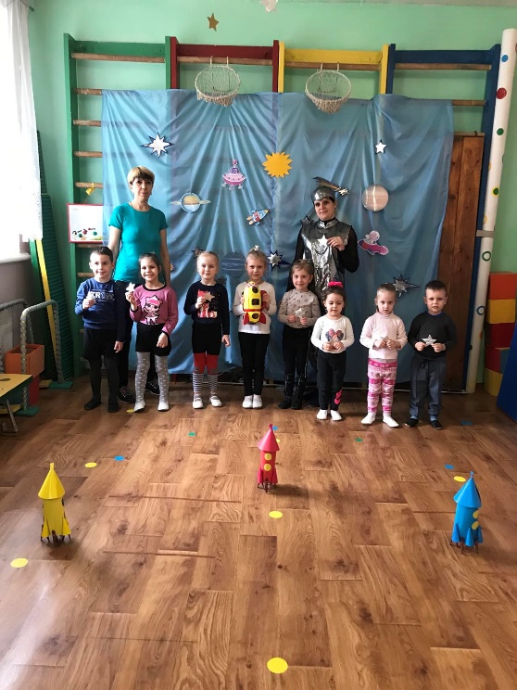
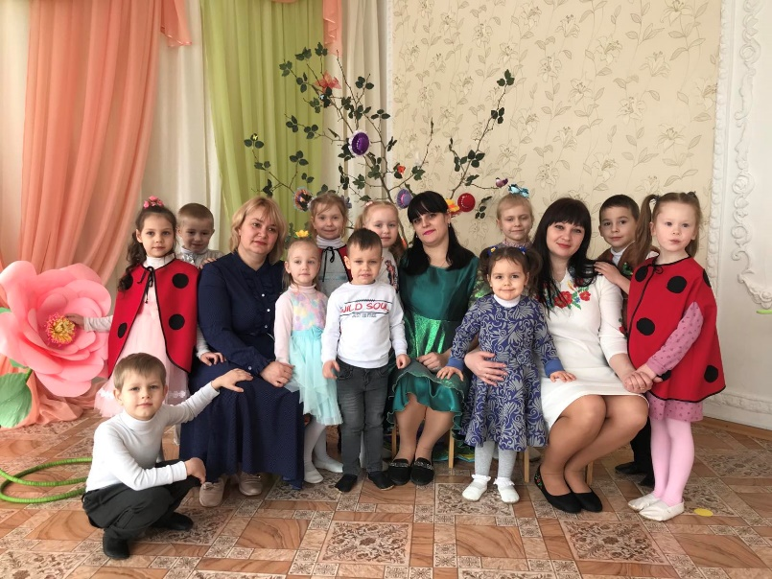
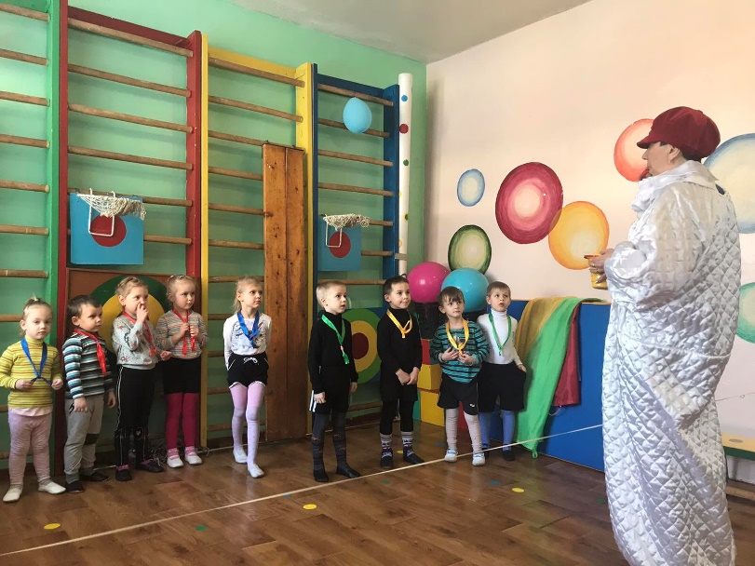
Залюбки приймаємо участь у спортивних та музичних розвагах

Slide 6
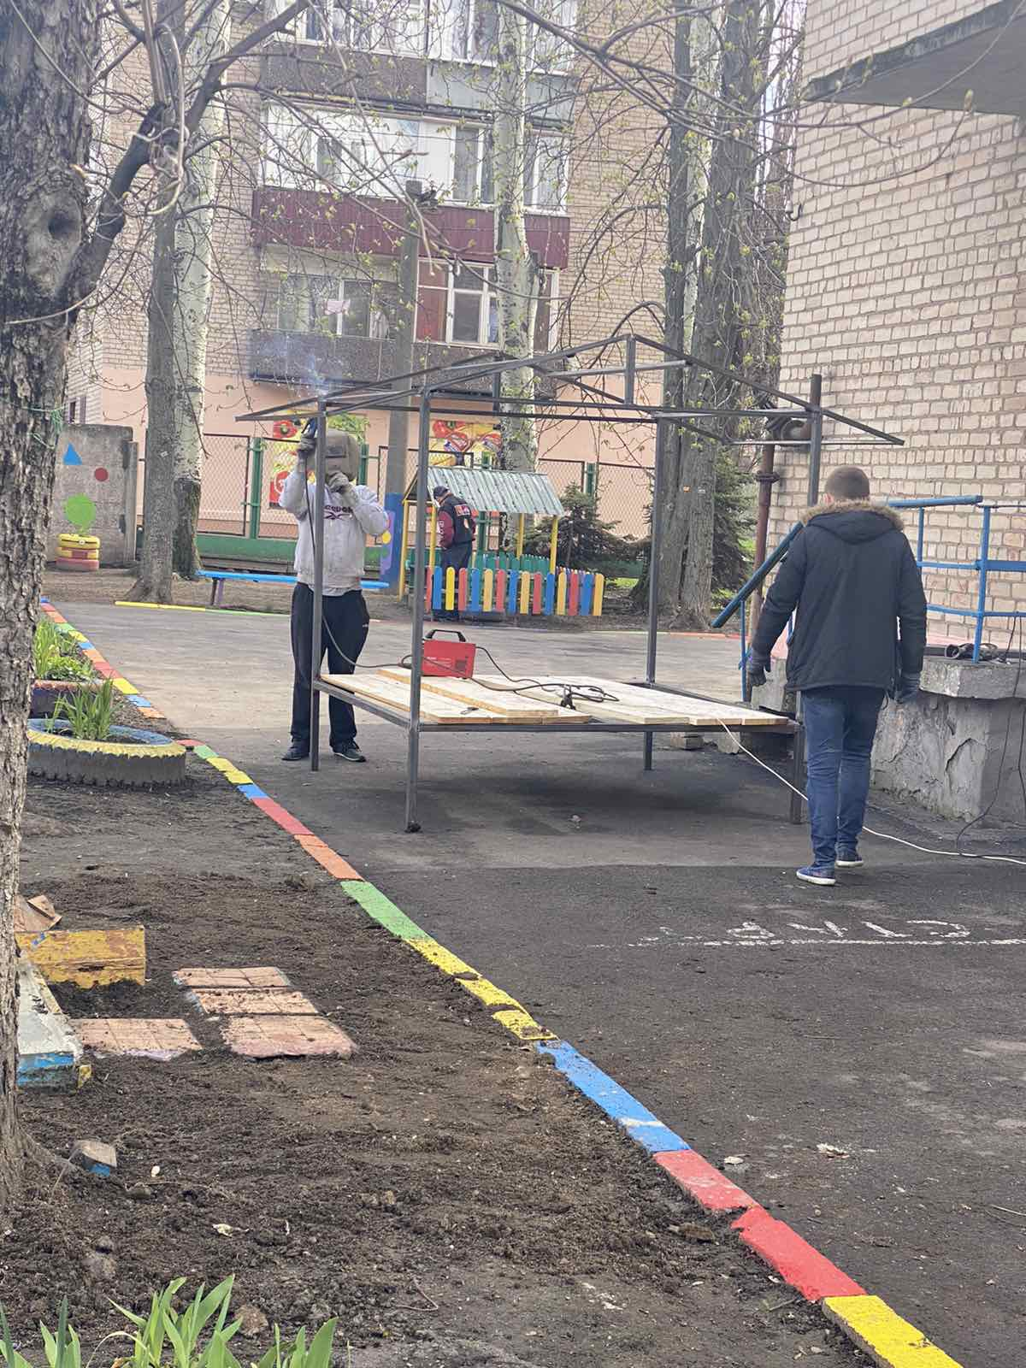
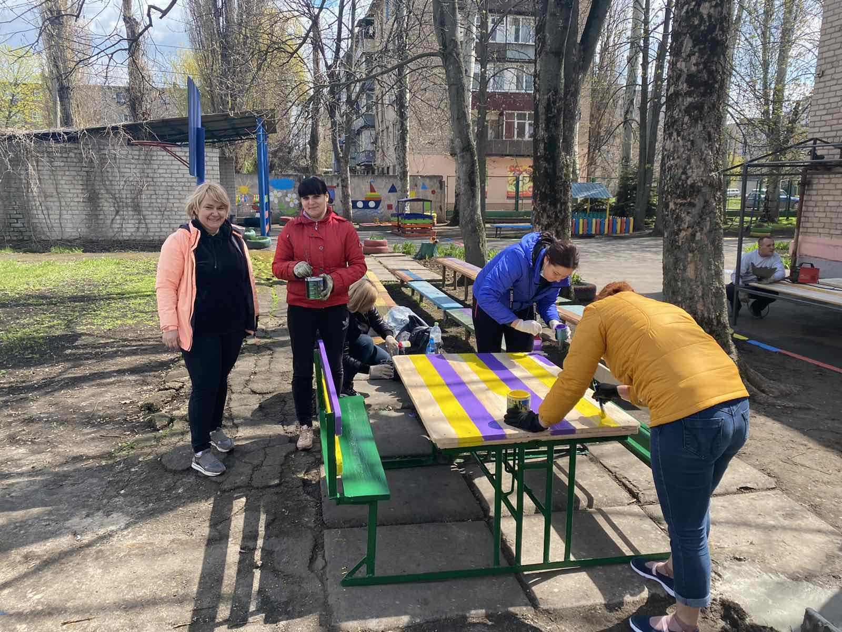
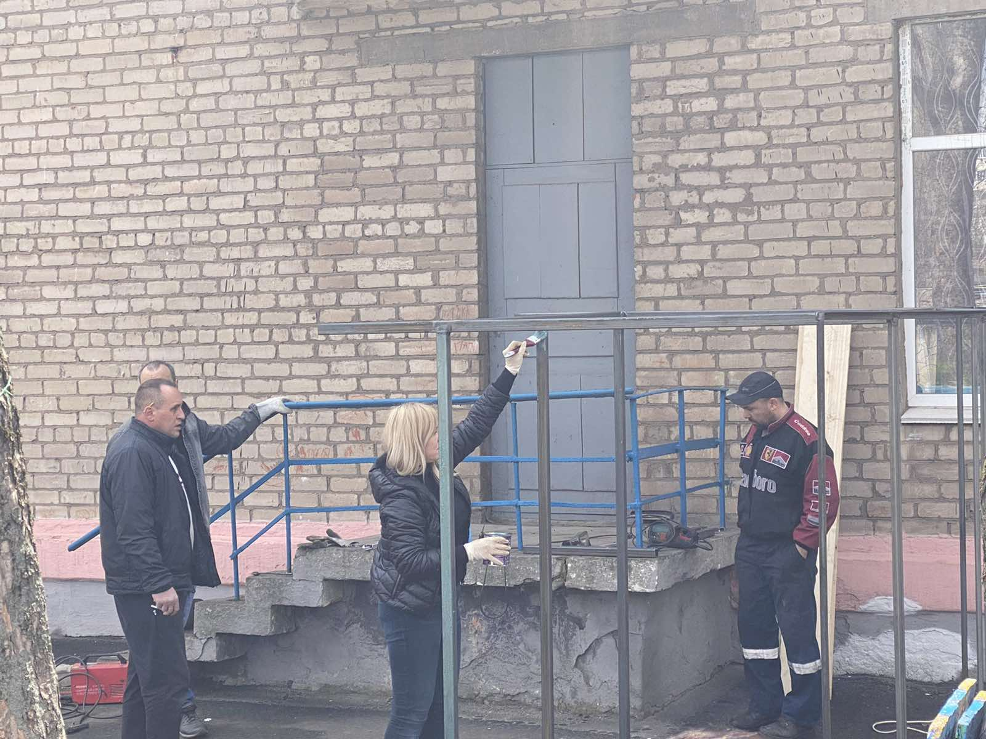
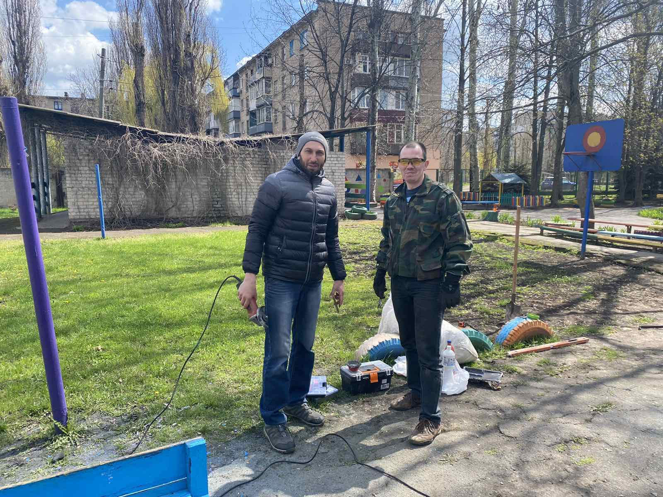
Співпраця на засадах партнерства

Slide 7
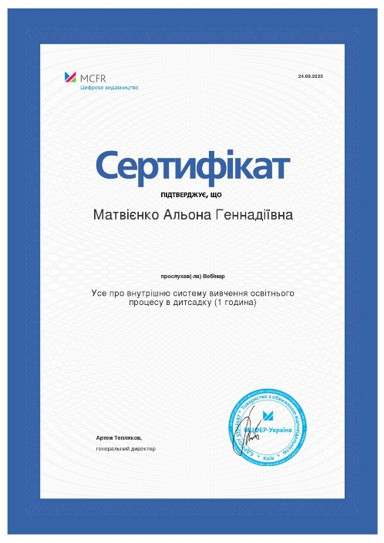
Педагогічний колектив групи велику увагу приділяє самоосвіті, прагне до творчих пошуків та інноваційних ідей

Slide 9
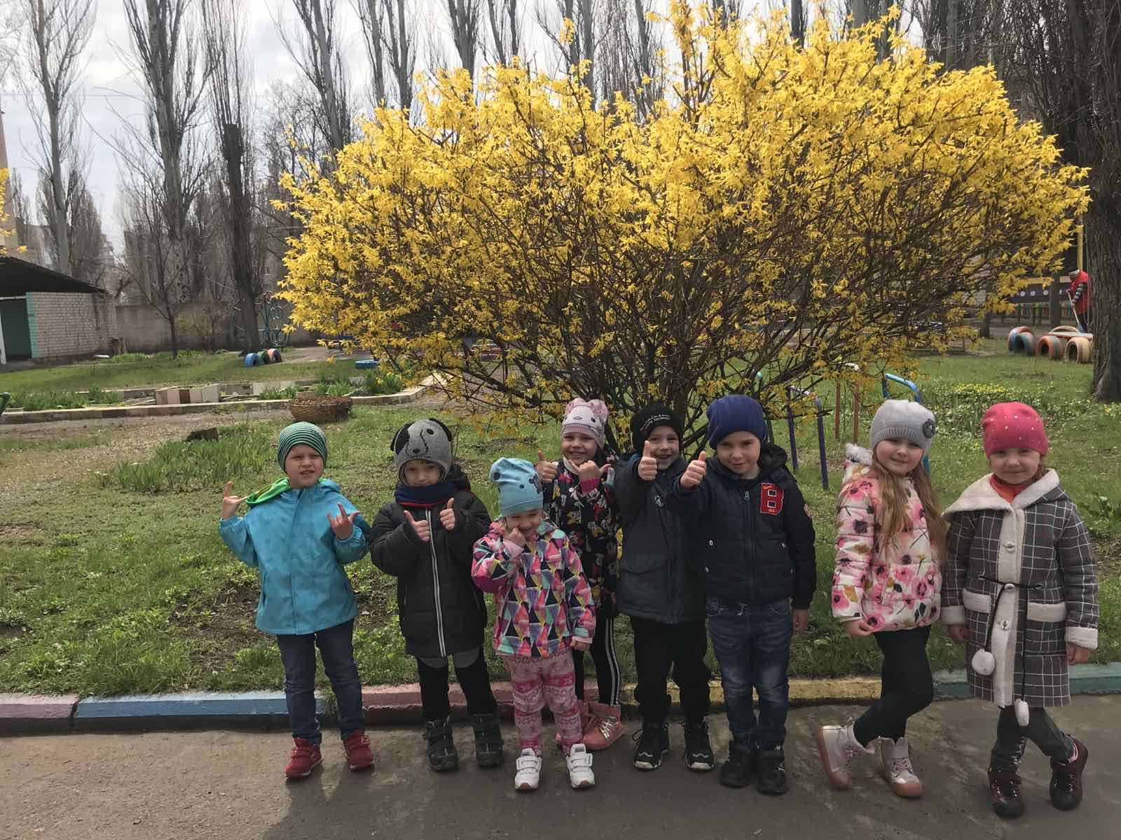
Дякуємо за увагу

